Slide 1
Тақырып 15
Қорларды басқару. Тапсырыстың оңтайлы партиясының моделі (Уилсон үлгісі)

Slide 2
Сұрақтар:
Қорлардың экономикалық оңтайлы мөлшерін, қорларды толықтыру мерзімділігін есептеу.
Өндірістік қорларды басқару. Уилсон моделі
Қорлардың қозғалысын бақылаудың тиімді жүйелерін оңтайландыру

Slide 3
Қорларды басқарудың мақсаты белгілі бір интервал аралығында сұранысты қанағаттандыру үшiн тұтыну заттарын жасау болып табылады. Әрбір кәсіпорын қызметінің тиімді әрі үздіксіз жасалуы үшін қорларды құру қажет етіледі. Қорларды басқарудың міндеті тапсырыс берілген тауарлардың мерзімін және көлемін анықтау болып табылады.
Тұтынушыны материалдық ресурстармен үздіксіз қамтамасыз ету мақсатында, яғни қойылған талаптарға сай оларды басқару теориясы бойынша негізгі 2 жүйе құрылған:
бекітілген тапсырыс мөлшері бойынша қорларды басқару жүйесі;
тапсырыстардың арасындағы бекiтiлген уақыт интервалы бойынша қорларды басқару жүйесі.

Slide 4
Бекітілген тапсырыс мөлшері бойынша қорларды басқару жүйесі.
Өзінің атында айтып тұрғандай, бұл – тапсырыстың мөлшері. Бұл қатаң бекітілген және жүйенің жұмыс істеу кезінде ешқандай шартқа бағынбайтын жүйе. Сондықтан тапсырыстың мөлшерін анықтау бірінші тапсырмалардың бірі болып табылады.
Отандық тәжірибеде тапсырыстың мөлшері жеке ұйымдастыру пікірлеріне байланысты болады. Мысалы, ыңғайлылық, тасымалдау.
Сонымен қатар, бекітілген тапсырыс мөлшері бойынша қорларды басқару жүйесі өте оңтайлы және тиімді ғана емес, ең күшті болуы тиіс. Біздің қарастырып отырғанымыз барлық экономиканы немесе жеке кәсіпорынның қорларын басқару мәселелері болады, сондықтан оңтайландыру критерийі болып, тапсырысты қайталау немесе сақтау үшін бізде жиынтық шығындар минималды түрде болуы қажет.

Slide 5
Жұмыс iстейтiн аталған жиынтық шығындардың шамаларына әсер ететін берілген өлшемдер 3 факторларды ескереді:
Қоймалық бөлмелердiң қолданылатын ауданы.
Қорларды сақтауға кететін шығындар.
Тапсырысты ресімдеу құны.
Бұл факторлар өзара тығыз байланысты. Қорларды сақтауға кеткен шығындарды үнемдеу ынтызары тапсырысты ресімдеудің өсіміне шақырады.

Slide 6
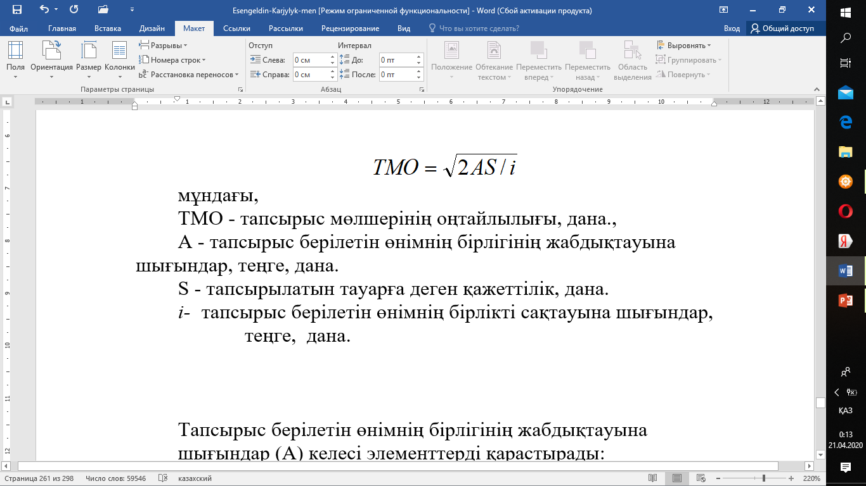
Қорларды сақтау үшін және тапсырысты қайталау үшін жиынтық шығындардың минимизациялау өлшемі бойынша ең оңтайлы мөлшер келесі формуламен есептеледі (ол Уилсон формуласы деп аталады):

Slide 7
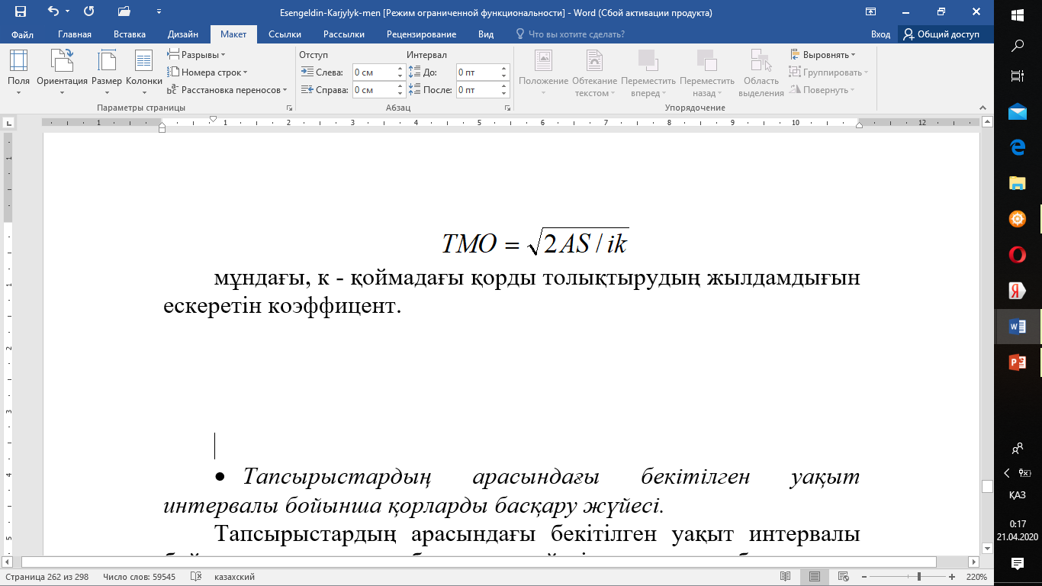
Тапсырыс берiлетiн өнiмнiң бiрлiгiнiң жабдықтауына шығындар (А) келесі элементтерді қарастырады:
тапсырысты тасымалдау құны;
тапсырысты жеткізуді ұйымдастыруға кеткен шығындар;
тапсырысты орындауды бақылаудың құны;
каталогтерді шығаруға кеткен шығындар;
құжаттардың формасының құны.
Бұл формула Вильсон формуласының бірінші нұсқасын көрсетеді. Ол қоймадағы тауар қорының тез толтырылуына бағытталған. Егер қоймадағы қор белгілі бір уақыт аралығында өтсе, онда формула жылдамдылықты коэффицентке түзетіледі.

Slide 8
Тапсырыстардың арасындағы бекiтiлген уақыт интервалы бойынша қорларды басқару жүйесі
Тапсырыстардың арасындағы бекiтiлген уақыт интервалы бойынша қорларды басқару жүйесі қорларды басқарудың негізгісіне жататын екінші және соңғы жүйесі болып табылады. Жүйелердің сыныптамасы негізгі және басқалары болып бөлінуі басқа қорларды басқару жүйесінің негізі болып табылатындығының белгісі. Бұл жүйеде аты айтып тұрғандай тапсырыс белгіленген уақытта бір-бірінен алшақтығы бірдей интервалда тұрады, мысалы 1 айда бір рет, 1 аптада бір рет, 14 күнде 1 рет және т.с.с.

Slide 9
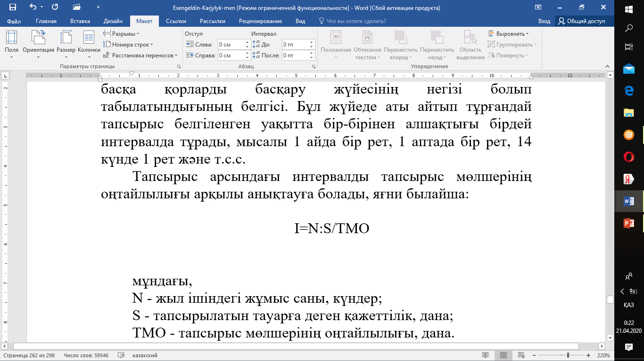
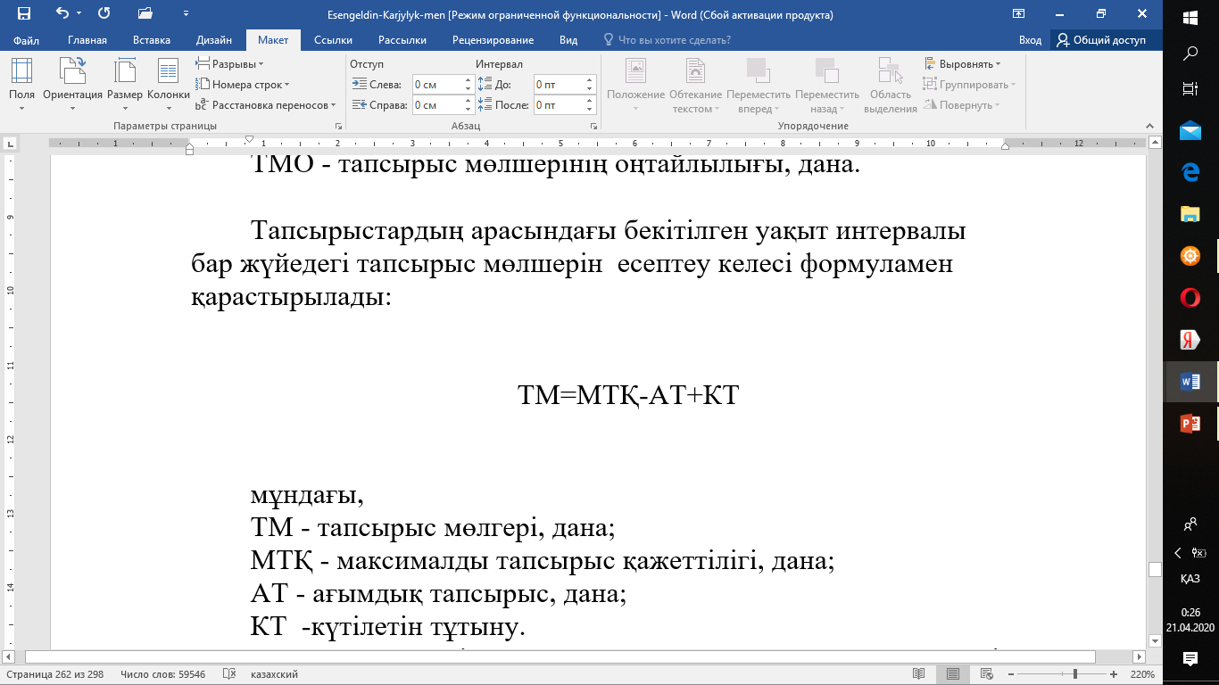
Тапсырыс арсындағы интервалды тапсырыс мөлшерінің оңтайлылығы арқылы анықтауға болады, яғни былайша:
мұндағы,
N - жыл ішіндегі жұмыс саны, күндер;
S - тапсырылатын тауарға деген қажеттілік, дана;
ТМО - тапсырыс мөлшерінің оңтайлылығы, дана.
Тапсырыстардың арасындағы бекiтiлген уақыт интервалы бар жүйедегi тапсырыс мөлшерiн есептеу келесі формуламен қарастырылады:

Slide 10
мұндағы,
ТМ - тапсырыс мөлгері, дана;
МТҚ - максималды тапсырыс қажеттілігі, дана;
АТ - ағымдық тапсырыс, дана;
КТ -күтілетін тұтыну.
Формулада көріп отырғанымыздай тапсырыс мөлшері, тұтынуға байланысты нақты уақытқа сәйкес қоймадағы қор мөлшері қажетті деңгейде максималды түрде толтырылады.

Slide 11
Тапсырыс мөлшері дәлелденген экономикалық модель EOQ – model (Economic ordering quantity)
Модель кәсіпорындағы қорларды сақтау мен сатып алу бойынша шығындарды минимизациялауға негізделген.

Slide 12
Босалқы қорлармен байланысқан шығындар
 |  | Жобамен жылдық шығындар (қорлардың құнына пайызбен)
Сақтау бойынша қорлар
Қорларды қаржыландыру үшін капиталдың құны Жөндеу және жинақтауға кеткен шығындар Мүлікке салынатын салық Қорлардың ескіруіне кетекн шығындар |  | 12,0 0,5 0,5 1,0 12,0
Барлығы |  | 26,0
Қабылдау және тасымалдауға кеткен шығындар
Тапсырысты орналастыруға кеткен шығындар Жүктеу және тасымалдауға кеткен шығындар |  | 2,5
Қорлардың жетіспеушілігіне байланысты кеткен шығындар
Өндіріс көлеміндегі шығындар. Тасырушылардың сенімінен шығу

Slide 13
Барлық операциондық шығындар бөлінеді:
Тапсырыстады орналастыру бойынша шығындардың сомасы;
Қоймадағы тауарларды сақтау бойынша шығындардың сомасы.
Бір тапсырысты орындау және орналастыру бойынша шығындарды CONST (F) деп қабылдайды,
Онда формуланы қолданамыз:
TOC = F х N,
мұнда
ТОС - 1 жылда орындалатын тапсырыстар бойынша жалпы шығындар(Total Ordering Cost);
N –жылдағы тапсырыстар саны.

Slide 14
Сақтау бойынша шығындар орташа қорлардың мөлшеріне тура пропорционал өседі.
Шығындардың колемі олардың ұлғаю жиілігіне тәуелді.
Егер қорлар 1 жылдың ішінде бір мөлшерде шығындалса, және сонымен қатар, сақтандыру қорлары болмаса, онда:
Орташа қор А = (S/N)/2;
S/N = Q,
мұндағы
S –шикізатқа жылдық қажеттілік, бірлікпен.;
N –жылына шикiзаттың бiрдей партияларының саны;
Q – бір тапсырыстың көлемі.

Slide 15
Мысал.
S = 120000 бірлің. жылына;
N = 4;
демек, Q = 30000; А = 15000 ед.
бағамен Р = 2 дол. за ед.
қордың орташа бағасы РА =2*15000=30 000 дол.
Егер капиталдың бағасы қорларды қаржыландыруға қолданса, = 10%, онда
орташа қорларды қамтамасыз ету бойынша құрайды
3 000 дол.

Slide 16
Сақтау бойынша басқа да шығындарды ескереміз
(дол-мен.):
ғимаратты жалдау, күзет,
коммуналды төлемдер,
салықтар - 2000
сақтандыру - 500
бағалау бойынша жоғалтулар - 1000
Сақтау бойынша барлық шығындар құрайды:
3000 + 2000+ 500 + 1000 = 6500 дол.
немесе
21,7% (6 500/30 000=0,217) орта жылдық шығындардың құнынан.

Slide 17
Қорларды сақтау бойынша шығындарды С арқылы белгілейміз және жылдық қорларды сақтау бойынша шығындардың формуласын жазамыз:
ТСС (Total Carrying Cost) = С х Р х А
ТСС = 0,217х2х15000=6 500 дол.
Формуланы қайта жазамыз ТОС = F х N,
формуладан А = (S/N)/2 шығады
N = S/2A, сонда
ТОС = F х (S/2A)

Slide 18
Қорларды қолдау бойынша жалпы шығындар (Total inventory Costs):
TIC = C x P x A + F x (S/2A)
немесе
TIC = C x P x Q/2 + F x S/Q

Slide 19
Құрылымның негізгі алғышарты EOQ - model
Қорларды сақтау бойынша
шығындар мен шығындарды
орналастырудан, тен.
TIC
ТСС
ТОС
EOQ
Партияның мөлшері в ед.

Slide 20

Дифференциалдаймыз
TIC по Q,
нәтижені 0-ге теңестіріп және тапсырыстың тиімді партияларын табу формаласын шығарамыз:
СР/2 – FS/Q² = 0,
онда Q² = 2FS/CP

Slide 21
Модельдің болжамдарға негізделгенін ескеру керек :
Көлемнің жылдық іске асуы, және сонымен қатар қорларға қажеттілік нақты болжамған болу мүмкін.
Іске асыру көлемі жыл бойы бірқалыпты бөлінген.
Тапсырысты алуда кідіріс болмайды.

Slide 22
Қорларды бағалау мен өндірілген өнімнің өзіндік құнын анықтау үшін 4 әдіс қарастырылады:
1) жеке бағалау (specific identification);
2) сатып алу дың біріншілік өзiндiк құны (First-In, First-Out, FIFO);
3) сатып алудың соңғы өзіндік құны (Last-In, Firs-Out);
4) орташа өзіндік құны.

Slide 23
ТМҚ бақылау жүйелері
Қызыл сызық әдісі
Екі жәшік әдісі
Компьютерлік жүйелер
Орналастыру жүйесі «дәл мерзімде»
АВС-әдісі

Slide 24
Қызыл сызық әдісі
Жәшіктің ішіндегі сақталатын қорларға қызыл сызық жүргізуден тұрады . Қорлар осы сызықтан шығындалған кезде,жаңа партияға тапсырыстар орнатылады.
Екі жәшіктер әдісі
Қорлар екі жәшікте бірақ сақталады.Басында материалдар біріншіден шығындалады ,ол бос болған кезде, жаңа партияға тапсырыстар орнатылады және материалдарды екінші жәшіктен ала бастайды (Бұл әдіс улкен мөлшердегі ұсақ детальдарды шығаратын өндірістерде қолданады).

Slide 25
Компьютерлік жүйелер
нақты қорлардың көлемін бақылауға және жүзеге асыру көлеміндегі қорлардың көлемін түзетуде қамтамасыз етуге көмектеседі (бөлшек сауда кәсіпорындарда ауқымды қолданылады).
Жеткізілім (поставок) жүйесі «дәл мерзімінде»
Медігерлердің жақындығының есебінен (связанные с запасами за счет непосредственной близости поставщиков)және өндірісті жетілдіретін процесс қорлармен байланысты шығындарды азайтады. Демек, осындай жүйелерді қолдану, қорлардың едәуір көлемін азайтады, сонымен бірге ол өндірушілер арасындағы координация мен партиялардың көлемі мен тапсыру мерзіміне қатысты жоғарғы деңгейді талап етеді. (көлік шығаратын компаниялар мен ұсақ(мелкий) фирмаларда қолданылады).

Slide 26
АВС әдісі
Әр материалдың түрі олардың мағынасы бойынша бағаланады. Нақты кезеңдегі материалдарды қолдану дәрежесін білдіреді; уақыт, осы материалдарды толтыру үшін қажет, және шығындар (жоғалтулар), олардың қоймада болмауы мен; ауыстыру мүмкіндігі,және де ауыстырудан жоғалтулармен байланысты.
Жалпы материалдар құндылықтарының берілген материалдарының қоймада сақталатын шағын бөліктері,қорларды құру кезіндегі ақшалай қаражаттың жылыстауының (отток) негізгі сомасын анықтайды.Осындай материалдарды А тобындағыдай ресурстарды қарастырады.

Slide 27
АВС-әдісі
В материалдар тобы қосымшаларға жатады;А тобындағы материалдарға қарағанда олардан арзанырақ, бірақ олардың атауларының саны бойынша асады.
С материалдар тобы біршама маңызсыз деп саналады— бұл арзанырақ және өте көп материалдық құндылықтар .Олардың иеленуі және құрылымы ақшалай қаражаттың жылыстауының (отток) маңызсыздығына алып келеді (жалпы сомамен салыстырғанда). Тапсырылған партияларды қатал бақылаумен қамтамасыз ету, сақтандыру (резервными) қорлары мен қоймадағы қалдықтардға кеткен шығындарға қарағанда, осындай қорларды сақтауға кететін жалпы шығындар азырақ.

Slide 28
АВС-әдісі
Материалдық ресурстар кәсіпорынның нақты шарттарына байланысты аталған топтарға бөлінеді. Мұнда негізгісі А тобындағы материалдар айырықша мұқият бақыланады - жоғарғы тұтынушылық қызығушылығы бар материалдар мен қымбат бағаланатын материалдар. Сонымен бірге ерекше көңіл бөледі: оларға есептіліктің қажеттілігін;қорлардың күнтізбелік жоспарлауды құру және олардың сақтандыру қорларының,инвентаризацияның мөлшерін негізделуіне.

